Slide 1

ComboBox
07
Enviar datos a Excel

Slide 2
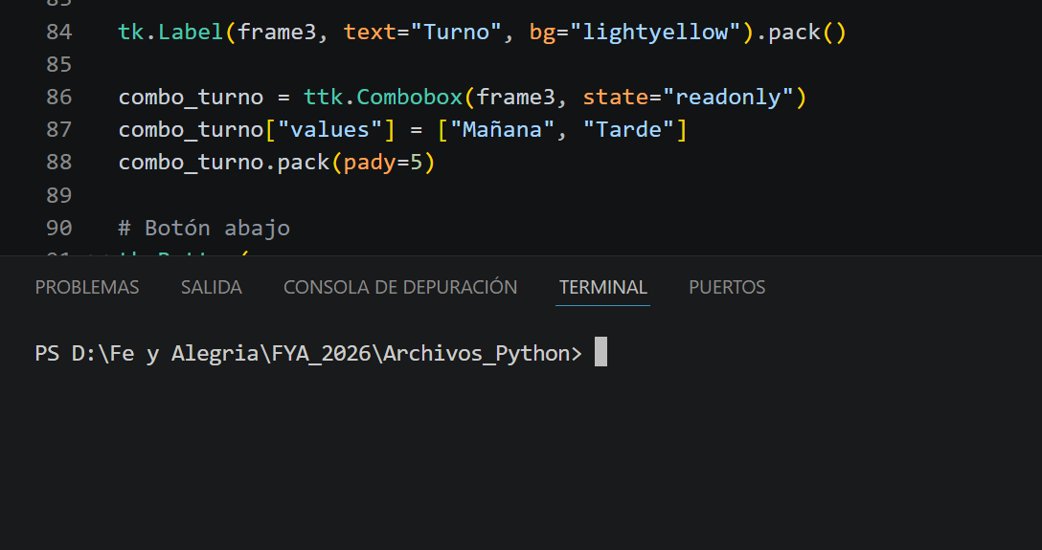
py -m pip install openpyxl
Abrir la terminal
Puedes hacerlo de 3 formas:
Menú: Terminal → New Terminal

Slide 3
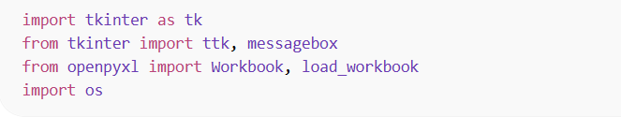
1. Importación de librerías
tkinter: crea la interfaz gráfica (ventanas, botones, etc.)
ttk: permite usar ComboBox
messagebox: muestra mensajes emergentes
openpyxl: trabaja con archivos de Excel
os: verifica si un archivo existe

Slide 4
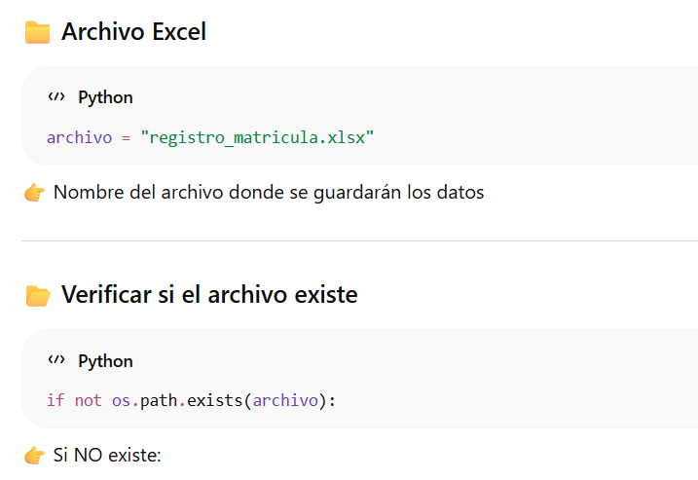
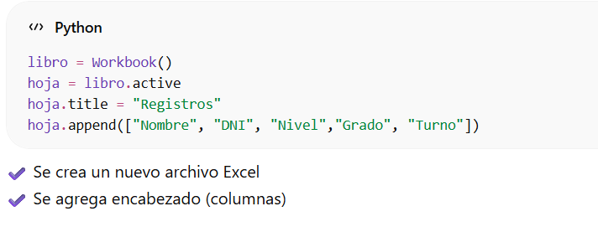

Slide 5
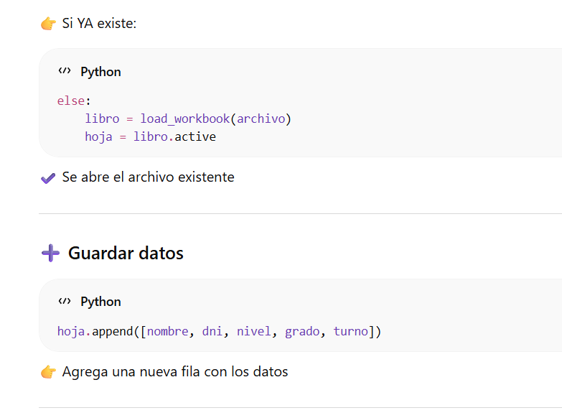

Slide 6
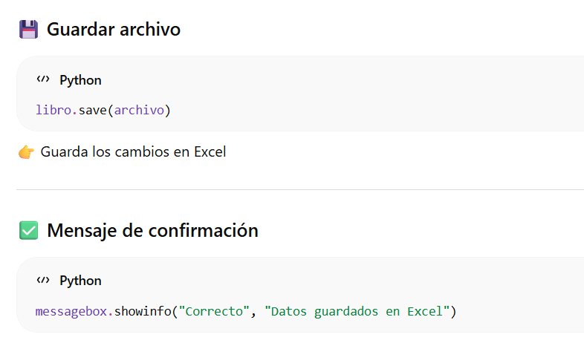

Slide 7
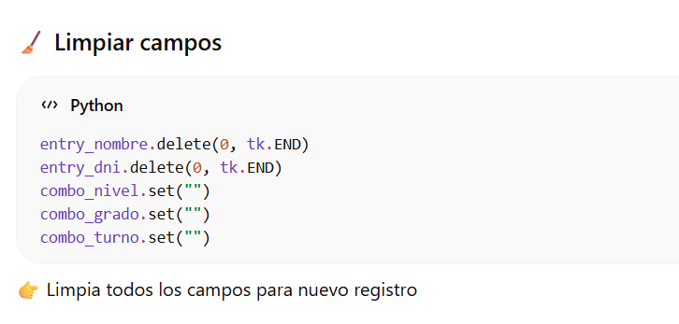

Slide 8
